Slide 1
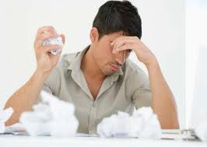
Texto base: Efesios 3:14-21.
NO TIRES LA TOALLA

Slide 2
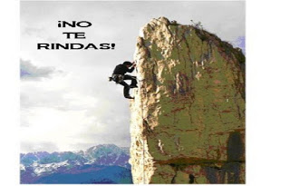
Introducción.
La esperanza te invita a soñar,
tiene que ver con el futuro, Dios es el dador de sueños, Él los deposita en nuestro corazón y colocó talentos en nosotros para que alcancemos nuestros sueños.
“Si, se puede”. Son tres palabras que demuestran pasión, entrega y compromiso. Son tres palabras que cada persona necesita para salir de la adversidad, de las malas rachas, para vencer cualquier circunstancia que se le presente.
Para conducir un negocio, organización, una comunidad y hasta una nación. Para salvar una relación matrimonial, una familia o una empresa. “Si, se puede” es una palabra poderosa que cambia vidas.

Slide 3
Dios ama restaurar.
Quiero invitarte a unirte conmigo para que podamos nutrirnos juntos en la Palabra de Dios, mientras leemos un pasaje del Apóstol Pablo a la Iglesia de Éfeso.
Efesios 3:14-21 “Por esta causa doblo mis rodillas ante el Padre de nuestro Señor Jesucristo, 15de quien toma nombre toda familia en los cielos y en la tierra, 16para que os dé, conforme a las riquezas de su gloria, el ser fortalecidos con poder en el hombre interior por su Espíritu; 17para que habite Cristo por la fe en vuestros corazones, a fin de que, arraigados y cimentados en amor,

Slide 4
18seáis plenamente capaces de comprender con todos los santos cuál sea la anchura, la longitud, la profundidad y la altura, 19y de conocer el amor de Cristo, que excede a todo conocimiento, para que seáis llenos de toda la plenitud de Dios.
20Y a Aquel que es poderoso para hacer todas las cosas mucho más abundantemente de lo que pedimos o entendemos, según el poder que actúa en nosotros, 21a él sea gloria en la iglesia en Cristo Jesús por todas las edades, por los siglos de los siglos. Amén.”

Slide 5


En el texto que acabamos de leer, encontramos el gran amor de Dios por cada uno de nosotros. El Señor está absoluta e íntimamente familiarizado contigo.
Él te ve y quiere que “sepas que” que no te abandonó ni te desamparó, cuando creías que te encontrabas luchando solo.

Slide 6
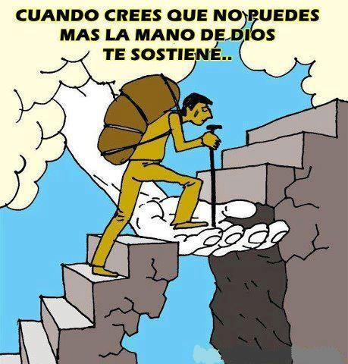
Hebreos 13:5. “Sean vuestras costumbres sin avaricia, contentos con lo que tenéis ahora; porque él dijo: No te desampararé, ni te dejaré;”
No fijes tu mirada en la carga ni en la brecha, sino en la mano que te sostiene.
Quiere que sepas que en todo momento, sobre todo en la noche más oscura de tu alma, está contigo y es el Gran Restaurador. Amen.

Slide 7
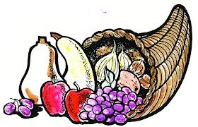
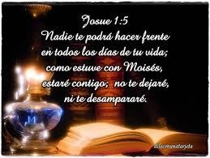
Escucha lo que Dios dijo a través del profeta Joel:
Joel 2:25 “Y os RESTITUIRÉ los años que comió la oruga, el saltón, el revoltón y la langosta, mi gran ejército que envié contra vosotros.”
Dios ama restaurar lo que fue devorado en nuestras vidas. Esa es Su especialidad.
Joel registra el mensaje de esperanza de Dios:

Slide 8
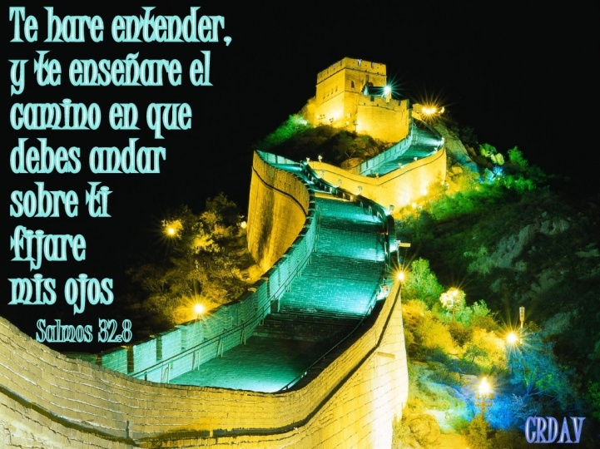
Joel 2:21 “Tierra, no temas; alégrate y gózate, porque Jehová hará grandes cosas.”
Dios habla sobre la abundancia, haciendo énfasis en el proceso de renovación, en la lluvia temprana y en la tardía. No temas, Dios cuida de ti.

Slide 9
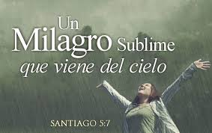
Joel 2:23. “Vosotros también, hijos de Sion, alegraos y gozaos en Jehová vuestro Dios; porque os ha dado la primera lluvia a su tiempo, y hará descender sobre vosotros lluvia temprana y tardía como al principio.”
La lluvia temprana caía en el otoño y ayudaba para la germinación; la lluvia tardía caía en la primavera, y hacía madurar la cosecha de cereales. Dios dice que volverían las cosechas y la productividad como al principio. En su aplicación a la iglesia cristiana, las lluvias representan la obra del Espíritu Santo (TM 506-512).

Slide 10
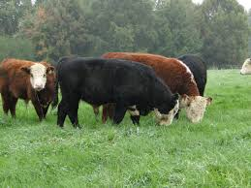

Joel 2:22. “Animales del campo, no temáis; porque los pastos del desierto reverdecerán, porque los árboles llevarán su fruto, la higuera y la vid darán sus frutos.”
Los animales habían sufrido muchísimo por falta de alimento durante el verano. Ahora se los invita a que se regocijen, pues los campos de pastoreo junto con los árboles proporcionarán abundante alimento. Que bueno es Dios.

Slide 11

Joel 2:24. “Las eras se llenarán de trigo, y los lagares rebosarán de vino y aceite.”
Si tu perseveras en la fe, Dios dice: “no solo voy a llenar tus tinas de nuevo, ¡se van a inundar! ¡Reventarán las paredes de tus graneros!”. Eso es lo que hace Dios. Bíblicamente, así se ve la restauración.

Slide 12
Para que estas maravillosas promesas se cumplan en tu vida y en la mía, Dios dice:
«Esfuérzate y sé valiente,….Solamente esfuérzate y sé muy valiente, para cuidar de hacer conforme a toda la ley que mi siervo Moisés te mandó; no te apartes de ella ni a diestra ni a siniestra, para que seas prosperado en todas las cosas que emprendas; Mira que te mando que te esfuerces y seas valiente; no temas ni desmayes, porque Jehová tu Dios estará contigo en dondequiera que vayas.»
(Josúe 1:6,7,9).
Note que esa es la parte que te corresponde hacer a ti y a mí. Esforzarnos ser valientes y obedecer, y Dios hará el resto.

Slide 13
Cuando tu y yo hacemos lo que Dios dijo anteriormente, Él hace esto:
«serás prosperado en todas las cosas que emprendas»
Pero la bendición de Dios para los que «no tiran la toalla» para los que «perseveran» creyendo en Él, va más allá:
«Cosas que ojo no vio, ni oído oyó, Ni han subido en corazón de hombre, Son las que Dios ha preparado para los que le aman». 1Cor,2:9.

Slide 14

La mayor bendición será encontrarnos con Cristo en el cielo, y pasar la eternidad a su lado, por tanto; mi oración es que Dios nos fortalezca para serle fiel cada día. Amen.

